Slide 1

Fundamentos de Data Science
Dr. Leon Felipe Palafox Novack
lpalafox@up.edu.mx

Slide 2
Anuncios parroquiales
1
Tareas

Slide 3
Forma de calificar
No va a cambiar mucho:
Examen Final se libera hoy despues de la clase (a casa)
Proyecto Final (se presenta en línea el ultimo dia, Miercoles)

Slide 4
Clases:
Lunes: Machine Learning
Miercoles: Presentaciones

Slide 5
Machine Learning
2

Slide 6
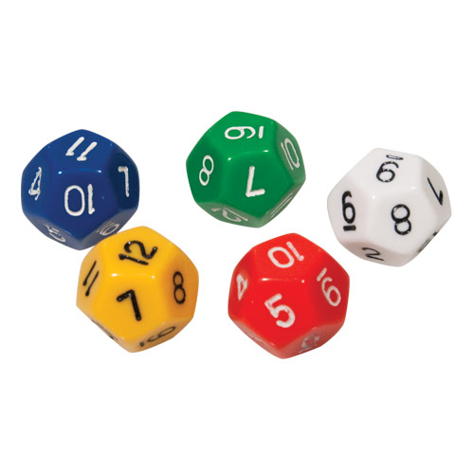
Probabilidad de que suceda un evento
P = 1/12

Slide 7
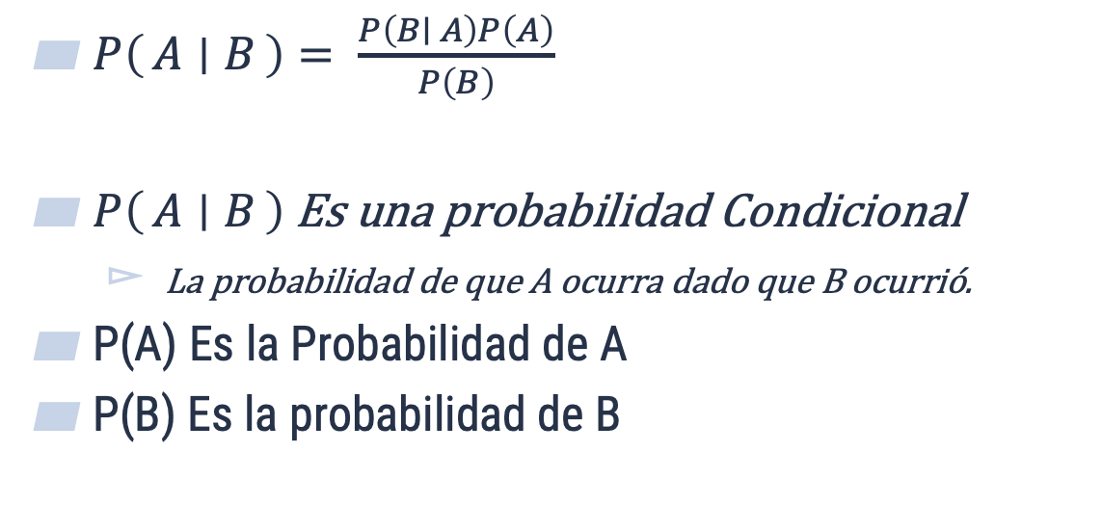
Teorema de Bayes
$P\left(A ∣ B\right)= \frac{P\left(B∣ A\right)P\left(A\right)}{P\left(B\right)}$
$P\left(A ∣ B\right)$ Es una probabilidad Condicional
La probabilidad de que A ocurra dado que B ocurrió.
P(A) Es la Probabilidad de A
P(B) Es la probabilidad de B

Slide 8
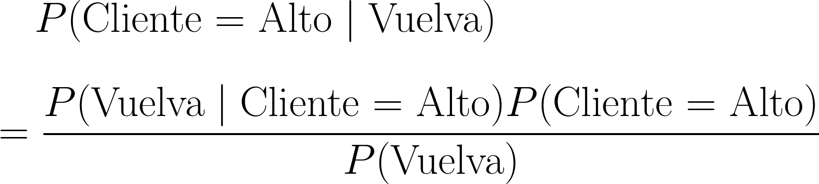

Slide 9
Naive Bayes
Naive Bayes asume que las variables son independientes entre ellas.
Las variables no se afectan mutuamente
No es necesariamente cierto
Funciona sorprendentemente bien.

Slide 10
Scoring
Como calificamos si un modelo es bueno o malo?
Que creen que debemos considerar en una métrica?

Slide 11
Accuracy:
Cuantas veces me equivoco.
Recall:
Cuantas veces predecimos correctamente ejemplos positivos.

Slide 12
Train set:
Set con el que entrenamos los datos.
Debe ser un set representativo de los datos
Validation set:
Set con el que probamos hiperparametros
Test set:
Set con el que reportamos resultados
De igual forma debe de ser representativo.

Slide 13
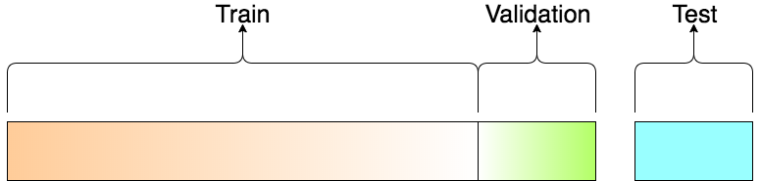

Slide 14
Por que creen que tenemos que usar dos sets para probar?
Que porcentaje utilizamos para cada uno?

Slide 15
Política de entrenamiento:
Son las polìticas que se siguen para entrenar el modelos con nuevos datos.
Se deben de acordar por el equipo de TI/Negocio
Se deben de hacer en ambientes no productivos.

Slide 16
Conceptos Importantes
Leakage
Missing Data Bias

Slide 17
Leakage
#Cuartos
Precio de Vivienda
#Colonia
Valor del Predial

Slide 18
Leakage
#Cuartos
Precio de Vivienda
#Colonia
Valor del Predial

Slide 19
Leakage
Es cuando la etiqueta se ve influenciada por una de las variables.
No tenemos acceso a esos datos en el proceso real
Es importante entender el proceso.

Slide 20
Missing Data Bias
En cuanto tiempo corres los 5Km?

Slide 21
Missing data bias
Realmente no sabemos en cuanto tiempo corren los 5Km, sabemos cuanto se tardan los que SI lo corren.

